Slide 1
מושגים בסיסיים בכלכלה קיבוצית

Slide 2
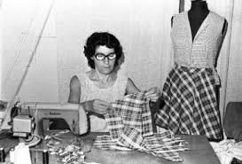
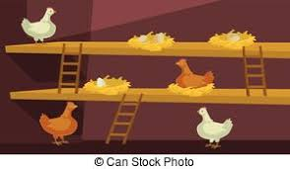
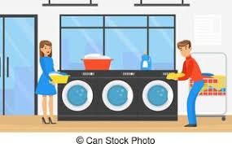
פעם

Slide 3
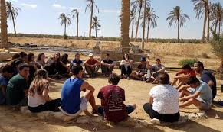
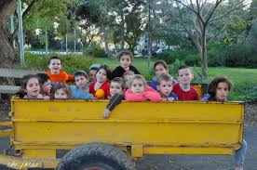
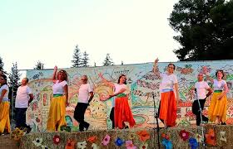
יש סיבות רבות להפרדת משק וקהילה: הרצון להגן על הקהילה לאחר המשבר הכלכלי הגדול , ההפרדה מאפשרת תכנון שליטה פיתוח ואוטונומיה לכל מגזר. יכולת לדעת רווח/הפסד/עלות . נדרש עבור שינוי באורחות חיים (הסדרים, שיוך) , קליטת חברים חדשים . מאפשר הכנסת שותפים עיסקיים. יתרונות במיסוי ועוד......
קהילה
משק
תאגידים: חקלאות, תעשיה, תיירות , בעלי חיים , אנרגיה

Slide 4
נגזרות של הפרדת משק וקהילה
תמחור משרות – התחשבנות בין העסק לקהילה
תקציב קהילה סגור . מקורות ושימושים. קהילה החיה ממקורותיה
מנגנון קבוע ומוסכם של העברת רווחים מהמשק לקהילה – מתוך הבנה שהמשק שייך לקהילה והקהילה והפרטים יכולים להנות מהכנסות של המשק תוך שמירה על המשק ועל היכולת שלו להתפתח . דיבידנד.
בחלק מהקיבוצים קיים גם תשלום קבוע של העסק לקהילה בדומה לשכר דירה
המנגנון בנוי בד"כ
רווחי העסקים הראויים לחלוקה = רווחי העסקים אחרי מס, פחת, השקעות מוסכמות .

Slide 5
שיוך אמצעי ייצור /שיוך נכסים – (מוסדר בחקיקה, בתקנות האגודות השיתופיות- "שיוך אמצעי ייצור בקיבוץ המתחדש")
בהתאם להנחיות החוק, באפשרות הקיבוץ לבחור באם ל"שייך את אמצעי הייצור" או ל"שייך את פירות אמצעי הייצור".
שיוך אמצעי הייצור – הענקת זכויות קנייניות ישירות ועקיפות לחברי הקיבוץ באותם עסקים (עד 49% מאמצעי היצור).
שיוך פירות אמצעי הייצור/שיוך פירות נכסים – חלוקת רווחים.
קיימות מספר גישות לביצוע שיוך של אמצעי היצור. מניסיוננו בקיבוצים בהם אנחנו עובדים עולה כי ישנן שתי גישות רווחות בקיבוצים כדלקמן:
שיוך "עקיף" של אמצעי היצור לחברים באמצעות אגודה שיתופית חדשה, אשר חברים בה חברי הקיבוץ והיא מחלקת רווחים לפי מפתח קבוע. החבר באגודה השיתופית החדשה יכול לפדות את ערך החברות באגודה, להוריש את זכות החברות ופירותיה.
שיוך "ישיר" של אמצעי היצור לחברים מבוצע על ידי הנפקה פרטית והקצאת מניות לחברי הקיבוץ באותו תאגיד / עסק משויך בהיקף בו נקבע שיוך אמצעי היצור.

Slide 6
מדרג שימושים
בא להסדיר את הצרכים המחויבות וסידרי העדיפות שיש לקיבוץ
מדרג השימושים מגדיר באופן חד משמעי ובאופן שאינו ניתן לפרשנות את סדר העדיפות שבהעברות המשק לקהילה.
מדרג השימושים שונה מקיבוץ לקיבוץ .

Slide 7
מדרג שימושים – דוגמה 1
רווחי העסקים הראויים לחלוקה
דרישות אגודות שיתופיות (אם תקציב הקיבוץ לא מספיק) תקנות הערבות ההדדית
השקעות בפיתוח העסקים והקהילה – באחוז מוגבל
כיסוי גירעון אקטוארי (לרבות פנסיה)
חלוקת רווחים לחברים

Slide 8
מדרג שימושים – דוגמה 2
רווחי העסקים הראויים לחלוקה
דרישות אגודות שיתופיות (אם תקציב הקיבוץ לא מספיק)
כיסוי גירעון אקטוארי
תשתיות ציבוריות 15%
מנגנון איזון דירות 15%
חלוקת רווחים לחברים 70%

Slide 9
חלוקת רווחים לחברים
ישנם מספר מודלים:
שטר זכאות/איגרת חוב/חוב ותק - הקיבוץ מעריך, בשיתוף גורמים מקצועיים, את "ערך הנכסים נטו" בד"כ נכון ליום השינוי/יום ההחלטה על חלוקת פירות נכסים, וזאת לאחר ניכוי חובות והתחייבויות אשר כוללות את החובות לנושים חיצוניים, החוב האקטוארי לפי החלטות הקיבוץ בדבר פנסיית מטרה, והתחייבות נוספות. הקיבוץ עורך תחשיב זכאות לכל חבר בהתאם לוותק. ורושם "תעודת זכאות" לכל חבר בהתאם לתחשיב הזכאות. החבר (לעיתים גם יורשיו) יהיה זכאי לתשלום מתוך רווחים עד גובה הזכאות על פי תעודת הזכאות ופריסה מוסדרת.
חלוקה ע"פ וותק/ ששוויונית / מרכיב של וותק+ מרכיב שוויוני

Slide 10
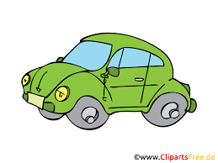
מקורות ההכנסה
חבר
קיבוץ שיתופי
שכר החברים
רווחי העסקים
תקציב
חבר
קיבוץ מתחדש
פירות נכסים
שכר החבר
מסי חברים
רווחי העסקים

